Slide 1
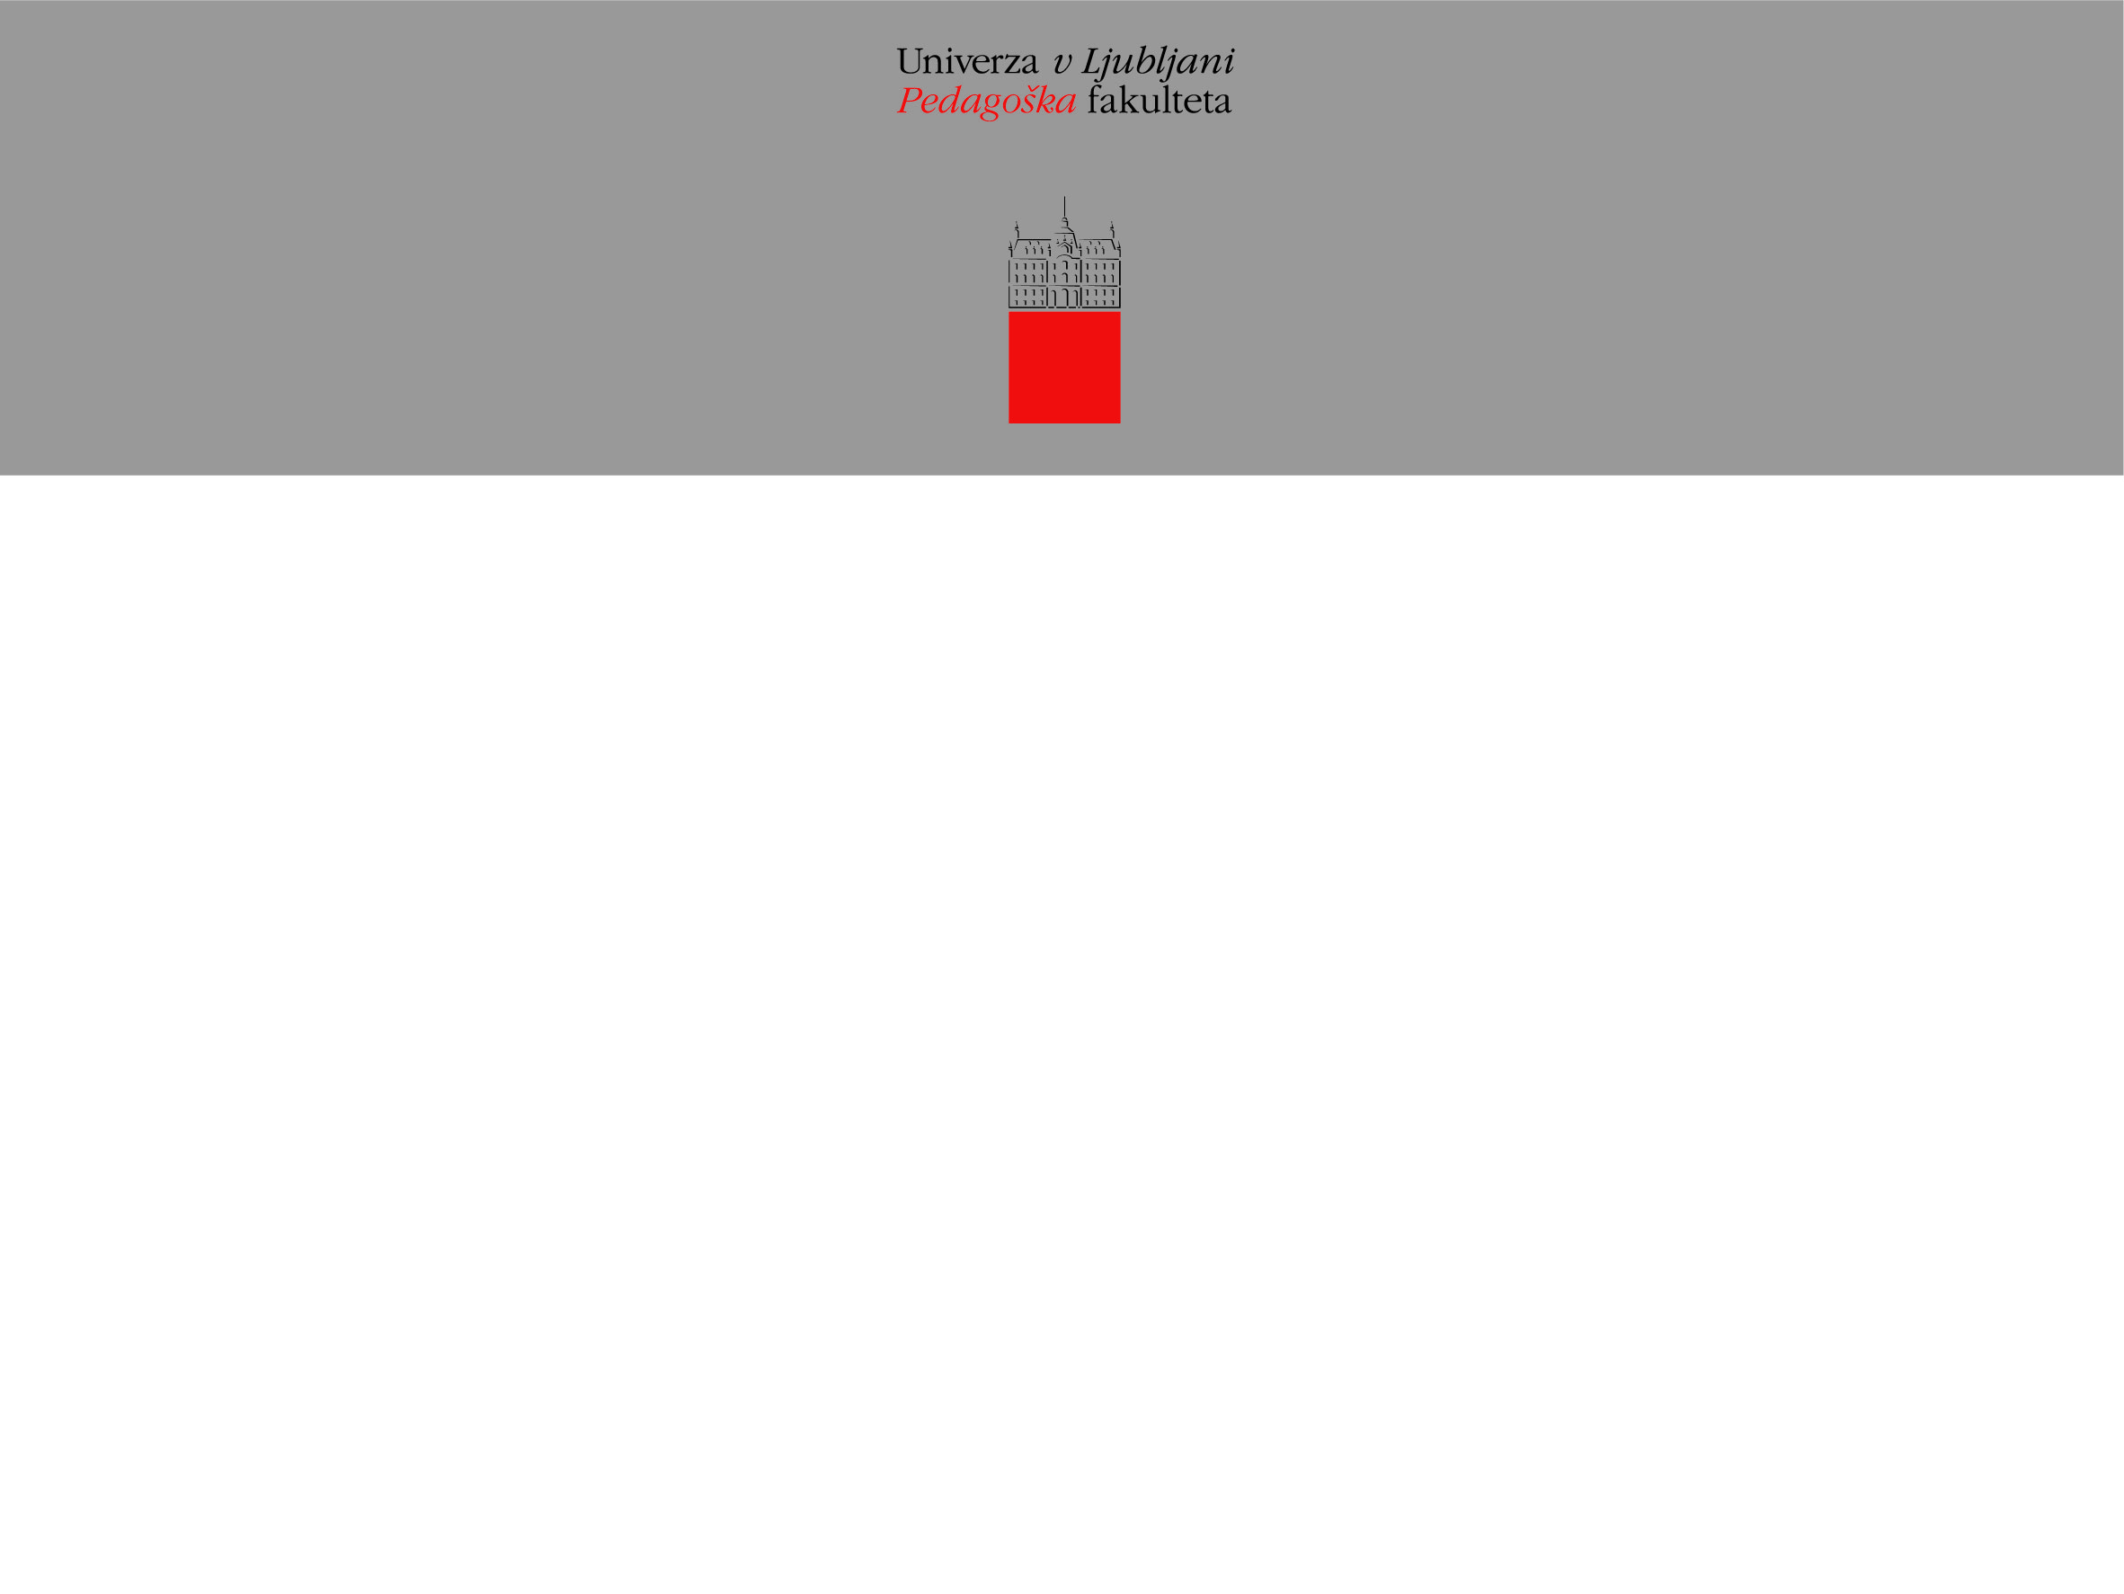
Gospodinjstvo v slovenski osnovni šoli – danes in jutri
dr. Stojan Kostanjevec
dr. Martina Erjavšek
Ljubljana, 21. 06. 2023
Notes:
Lepo pozdravljeni še v mojem imenu. Hvala predsedniku komisije in mentorju za uvodni nagovor in predano besedo. Na tem mestu bi kar začela predstavitev, ki se nanaša na gospodinjsko pismenost slovenskih osnovnošolcev.

Slide 2
Vsebina predstavitve
Uvod: Kaj je pomembno…
Teoretična izhodišča
Raziskava o gospodinjstvu (doktorska disertacija M. Erjavšek)
Zaključek
Notes:
Vsebina predstavitve prehaja iz uvodnega dela v pregled teoretičnih izhodišč, raziskovalnega problema in ciljev raziskave, raziskovalnih vprašanj, metode dela, pregleda ključnih rezultatov in zaključka.

Slide 3
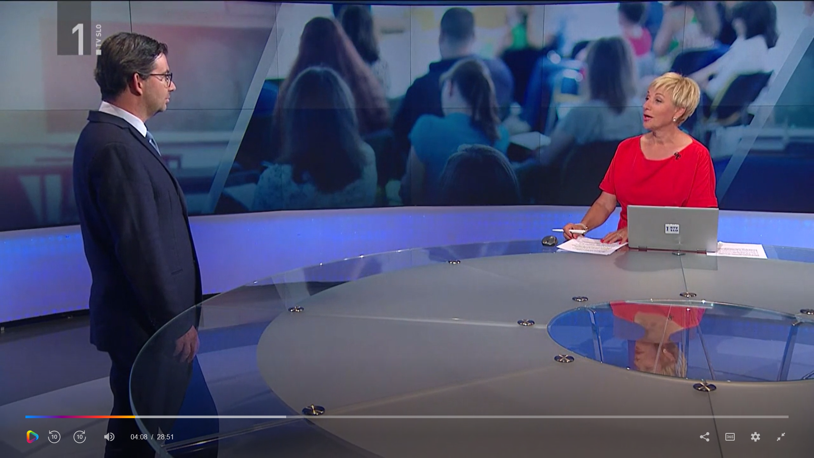
Novinarka Rosvita Pesek: „Ali so kakšne možnosti, da v šolske programe pridejo tudi takšne vsebine kot so npr. uvod v finanančno samostojnost, vzgoja za medije, osnove prehranske samooskrbe... Recimo praktična znanja, ki postajajo za nekoga, ki ni nujno, da vse z vzgojo dobi, vendar zelo pomembna.“
Dekan PEF Janez Vogrinc: „Jaz mislim, da ja!“ (RTV, Odmevi, 21.6.2023)

Slide 4
Uvod: Kaj se zdi pomembno staršem?
»Naučiti se morajo, kako racionalno porabiti denar, da ne porabijo vsega denarja, takoj ko ga dobijo. Dobro je, če znajo izpolniti in plačati položnico, to jim bo prav prišlo, ko bodo malo starejši.«
»Da ne pustijo prižganih luči, teči vode po nepotrebnem, da se naučijo varčevati. Da vedo, kateri odpadki sodijo kam, npr. baterije, olje.«
»Da se naučimo, kako kaj oprati, katero perilo peremo skupaj in na katerem programu. Kakšno temperaturo moramo nastaviti, koliko praška moramo dati v pralni stroj in kam, ker so različni pralni stroji. Da znamo zašiti gumb, pravilno šivati, takšne osnove, da si lahko kaj sami popravimo.«
»Osnovna gospodinjska opravila, kot so čiščenje, pomivanje, brisanje prahu, da znajo pomiti posodo na roke. Lahko bi se naučili uporabljati pralni stroj; ne teoretično, ampak praktično.«

Slide 5
Uvod: Kaj se zdi pomembno učiteljem?
»Znanje o prehranskih priporočilih, da se učenci zavedajo posledic uživanja nezdrave hrane. Da to lahko vpliva na njihovo zdravje, počutje, videz. Treba jih je naučiti o hranilnih snoveh, da znajo poiskati podatke na embalažah živil. Da v trgovini znajo izbrati bolj zdrav izdelek, če jih primerjajo med seboj.«
»Naučiti jih moramo pravilno uporabljati gospodinjske aparate, da jih znajo varno uporabljati. Ne, da odpirajo vključen aparat ali pa da z roko potiskajo živila v sekljalnik.«

Slide 6
Teoretična izhodišča
Gospodinjstvo vključuje raziskovalna in poklicna področja različnih disciplin, ki obravnavajo življenje posameznikov, družin in skupnosti z vidika doseganja optimalnega in trajnostnega prebivanja (IFHE, 2008).
Delovanje v prid posamezniku, družini in družbi (Brown, 1980; Hira, 2013).
Multidisciplinarna narava: povezovanje vsebin različnih disciplin, obravnava prek interdisciplinarnega in transdisciplinarnega pristopa (IFHE, 2008).
Vsebine: hrana, prehrana in zdravje; tekstil in oblačenje; dom; potrošništvo; družinska ekonomika; dizajn in tehnologija; živilska tehnologija in gostinstvo; razvoj posameznika in družine ter še veliko več (IFHE, 2008).
Notes:
Če se dotaknemo teoretičnih izhodišč, bi rada poudarila, da …
Mednarodna zveza za gospodinjstvo navaja, da so vsebine, na katere se osredinja gospodinjstvo, povezane s hrano …

Slide 7
Teoretična izhodišča
Štiri področja delovanja gospodinjstva:
akademsko področje,
področje vsakdanjega življenja,
šolsko področje in družbeno področje (IFHE, 2008).
Ključne dimenzije gospodinjstva (IFHE, 2008):
  Temeljne potrebe in vsakdanje praktično reševanje različnih življenjskih situacij posameznika in družine za lastno dobrobit in delovanje v družbi.
  Multidisciplinarno vključevanje znanja in veščin različnih disciplin, vključenih v gospodinjstvo.
  Kritični in preoblikovalni ukrepi za dvig kakovosti življenja posameznika in družine.
Notes:
Pomembne so tudi ključne dimenzije gospodinjstva, saj morajo biti vključene v vsako gospodinjsko izobraževanje. Prva dimenzija se nanaša na …

Slide 8
Teoretična izhodišča
V številnih državah prihaja do sprememb in posodabljanj UN predmeta gospodinjstvo, ki je usmerjen v zadovoljitev potreb trenutne družbe (Dixon, 2017; Lind idr., 2009; Ma in Pendergast, 2011; Pace idr., 2015; Pridāne, 2017; Tuomisto idr., 2017).
Zagotoviti ustrezno GP prebivalstva vseh starostnih skupin, začenši z otroki in mladostniki, kar jim mora biti omogočeno s kakovostnim gospodinjskim izobraževanjem v osnovnošolskem izobraževanju (Dixon, 2017; Erjavšek, 2021; Kuusisaari idr., 2021; Pendergast, 2021).
Notes:
Kaže se potreba po reformiranju vzgojno-izobraževalnih sistemov …

Slide 9
Raziskava o gospodinjskem izobraževanju (Erjavšek, 2022)
Cilji raziskave
Definirati vsebinska področja gospodinjskega izobraževanja (vsebinska analiza UN).
Ugotoviti stališča učiteljev, učencev in staršev o pomenu in uporabnosti gospodinjskega izobraževanja in opismenjevanja.
Oblikovati standarde GP.
Notes:
Na osnovi teoretičnih izhodišč je bil oblikovan raziskovalni problem, ki se je nanašal na GP osnovnošolcev ter na gospodinjsko izobraževanje in opismenjevanje.
Cilj raziskave je bil na osnovi vsebinske analize UN predmeta gospodinjstvo oz. z njim primerljivega predmeta v tujini in Sloveniji definirati vsebinska področja gospodinjskega izobraževanja.
V raziskavi so se ugotavljala stališča učiteljev, učencev in staršev o pomenu in uporabnosti gospodinjskega izobraževanja in opismenjevanja.
Na osnovi rezultatov prvega in drugega dela raziskave so bili oblikovani standardi GP.
Hkrati je bil cilj ugotoviti GP učencev 6. in 9. razreda ter stališča njihovih staršev do gospodinjskega opismenjevanja.

Slide 10
Rezultati – primerjava UN predmeta gospodinjstvo v različnih izobraževalnih sistemih
GI v vseh državah, vključenih v raziskavo, temelji na enotnem namenu in splošnem cilju gospodinjstva – oblikovanje kritičnega posameznika, zmožnega odgovornega in ozaveščenega odločanja.
  Opolnomočiti in pripraviti posameznika na življenje v družini in družbi.
Razlike v poimenovanju in umeščenosti predmeta v predmetnik. (Gale Smith, 2015; Höijer idr., 2011; Pendergast idr., 2013; Street, 2006; Tuomisto idr., 2017).
  Če se predmet imenuje gospodinjstvo, je vključenih več različnih vsebinskih področij gospodinjstva, kot pa če je poimenovano drugače. Ime odraža vsebinsko področje, katerega vsebine so umeščene v predmet.

Slide 11
Razlika v starostnem obdobju učencev, v katerem poteka GI.
  Slovenija je izmed 14 držav edina, ki izvaja predmet gospodinjstvo le v 5. in 6. razredu.
  Druge države izvajajo GI tudi pred tem in/ali po tem starostnem obdobju – do konca osnovnošolskega izobraževanja.
Gospodinjstvo v SI med vsebinsko bolj raznolikimi predmeti.

Slide 12
Gospodinjstvo v Sloveniji danes
Število ur
5. razred: 35 ur
6. razred: 52,5 ure
SKUPAJ: 87,5 ure

Slide 13
MODUL: EKONOMIKA GOSPODINJSTVA
MODUL: TEKSTIL IN OBLAČENJE
MODUL: HRANA IN PREHRANA
MODUL: BIVANJE IN OKOLJE ter STANOVANJE

Slide 14
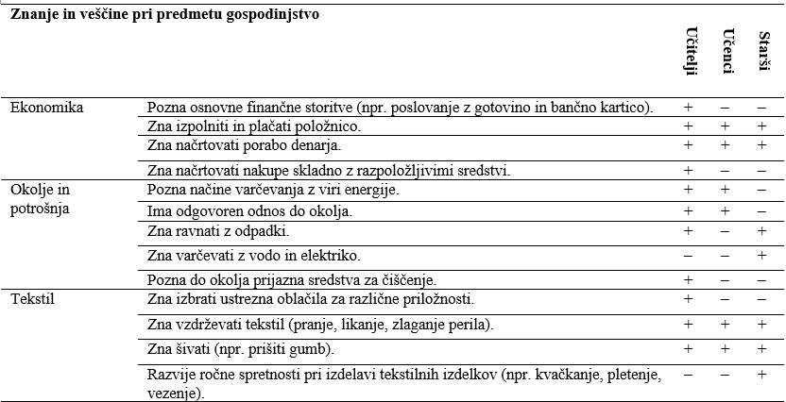
Rezultati – stališča učiteljev, učencev in staršev o pomenu gospodinjskega izobraževanja in opismenjevanja
    Preglednica: Znanje in veščine, ki naj bi jih učenci po mnenju učiteljev, učencev in staršev usvojili pri predmetu gospodinjstvo
Notes:
Na osnovi rezultatov 1. kroga raziskave delphi so bile zaznane potrebe po umestitvi …

Slide 15
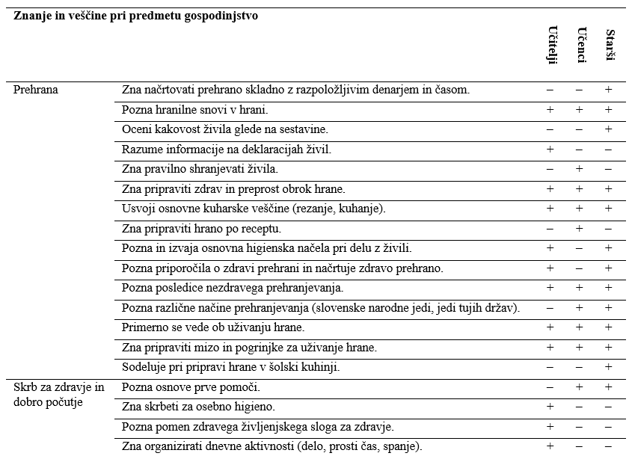
    Nadaljevanje preglednice …

Slide 16
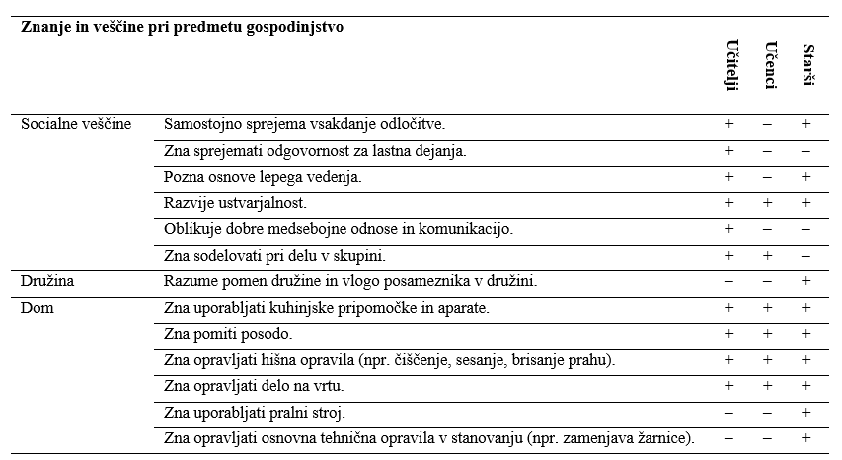
    Nadaljevanje preglednice …
+ skupina anketirancev je omenila predstavljeni dejavnik; – skupina anketirancev ni omenila predstavljenega dejavnika
Notes:
V nadaljevanju pa so prikazane še nekatere izjave anketirancev.

Slide 17
    Preglednica: Področja gospodinjstva z zaznanim vsebinskim primanjkljajem
Področje | Vsebine o:
1. Področje skrbi za zdravje in dobrega počutja | prvi pomoči (vključeno je le, kako ravnati ob zastrupitvi), drogah, alkoholu, kajenju in spolnosti, negi otroka in o javnem zdravju.
2. Prehransko področje | načrtovanju prehrane skladno z razpoložljivim časom in denarjem, proizvodnji hrane, zdravih in nezdravih prigrizkih, hranilno gosti hrani, prehranskem semaforju in o prehranski piramidi ter zdravstvenih in prehranskih trditvah na živilih.
3. Področje tekstila in oblačenja | zgodovini tekstila in tradicionalnih oblačilih, novostih na področju tekstilne industrije, vsebin o šivanju (pojma šivanje ni navedenega), modi in trenutnih trendih, barvah in vsebine o oblikovanju v tekstilni industriji.
4. Okoljsko področje | trajnostnem vedenju v povezavi s tekstilom in z izborom ter s pripravo hrane.
5. Področje doma | opremi doma in varnosti, povezanih z delovnim okoljem in s splošnim preprečevanjem nesreč; čiščenju in vzdrževanju doma; uporabi opreme in orodij v povezavi s tekstilom, varnosti pri uporabi gospodinjskih pripomočkov in aparatov, vzdrževanju in shranjevanju gospodinjskih aparatov in opreme; tehtanju in merjenju v povezavi s pripravo hrane.

Slide 18
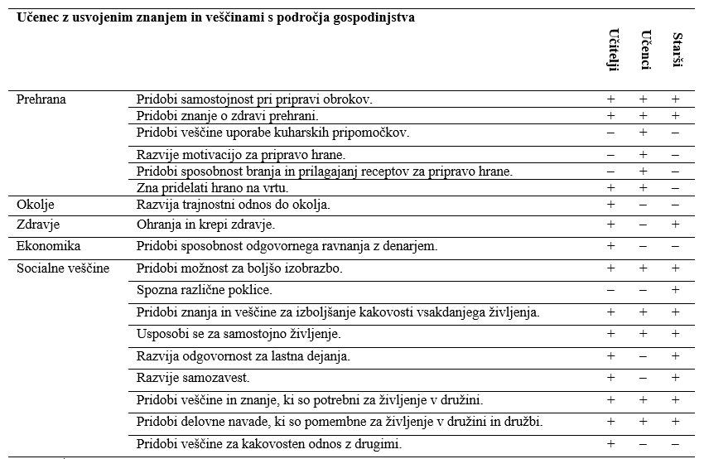
Rezultati – stališča učiteljev, učencev in staršev o pomenu gospodinjskega izobraževanja in opismenjevanja
    Preglednica: Pozitivni učinki gospodinjskega izobraževanja na učenca po mnenju učiteljev, učencev in staršev
Učitelji, učenci in starši prepoznajo dobrobit GI za posameznika.
+ skupina anketirancev je omenila predstavljeni dejavnik; – skupina anketirancev ni omenila predstavljenega dejavnika
Notes:
Na osnovi izsledkov 1. kroga raziskave delphi je mogoče trditi, da učitelji, učenci in starši prepoznajo dobrobit gospodinjskega izobraževanja za posameznika. Pri tem poudarjajo dobrobit GI za posameznika na …

Slide 19
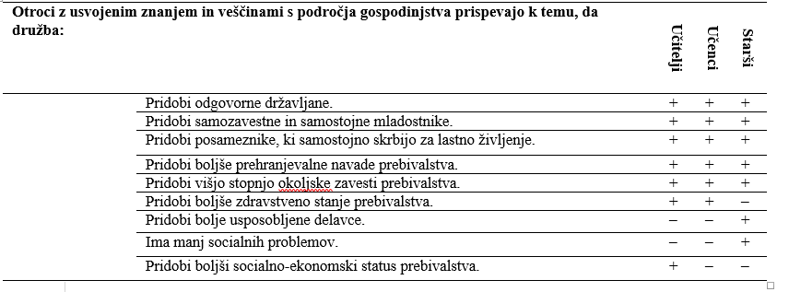
    Preglednica: Pozitivni učinki gospodinjskega izobraževanja na družbo po mnenju učiteljev, učencev in staršev
+ skupina anketirancev je omenila predstavljeni dejavnik; – skupina anketirancev ni omenila predstavljenega dejavnika
Učitelji, učenci in starši prepoznajo dobrobit GI za družbo.
Notes:
Na osnovi izsledkov 1. kroga raziskave delphi je mogoče trditi, da učitelji, učenci in starši prepoznajo dobrobit GI tudi za družbo. Pri tem npr. izpostavljajo, da ….

Slide 20
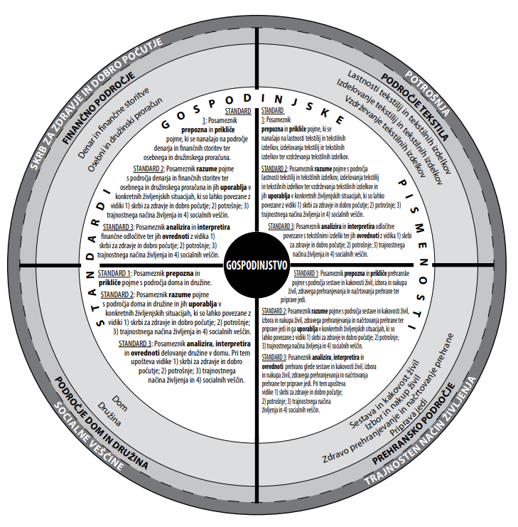
Shema: Model vsebinske zasnove GI s standardi GP
Model učiteljem ponazarja, da je treba vsebine vseh 4 področji obravnavati, povezovati oz. v njih vključiti vse 4 vidike gospodinjstva.
Takšna zasnova modela spodbuja učiteljevo avtonomijo – povezovanje vsebin z aktualno problematiko, povezano z vidiki gospodinjstva.
Učenci – kritično mišljenje, komunikacija, kooperativnost in kreativnosti – veščine 21. stoletja.

Slide 21
Pri aktualizaciji GI je treba …
Področje zdravja in zdravega življenjskega sloga:
  Dopolniti z vsebinami o prvi pomoči.
  Vidik skrbi za zdravje in dobrega počutja vključiti v vsa štiri področja gospodinjstva.
Prehransko področje:
  Poudarek na načrtovanju prehrane skladno z razpoložljivim denarjem in časom.
  Obravnava z vidika trajnostnega načina življenja ter pri učencih spodbujati trajnostno in odgovorno ravnanje s hrano v vseh fazah, od nakupne odločitve do priprave jedi oz. do ustreznega ravnanja z zavržki hrane.
  Integracija vidika potrošnje in skrbi za zdravje ter dobrega počutja.
Področje tekstila:
  Dodati pojem šivanje (ni v trenutnem UN), spodbujati razvoj kreativnosti in fine motorike učencev ob izvajanju različnih tekstilnih tehnik in izdelavi tekstilnih izdelkov.
  Vidik trajnostnega načina življenja, ki je povezan z učenčevim usvajanjem znanja, veščin in zavedanj o okoljski problematiki v povezavi s tekstilom ter z razvojem trajnostnega odnosa do okolja na področju tekstila.
Notes:
Pri aktualizaciji gospodinjskega izobraževanja je treba …

Slide 22
Pri aktualizaciji GI je treba …
Okoljsko področje:
  Integracija vidika trajnostnega načina življenja v vsa štiri področja gospodinjstva (finančno področje, področje tekstila, prehransko področje ter področje doma in družine) v povezavi z vidikom potrošnje, je ključna za opolnomočenje sodobnega potrošnika.
Področje doma:
  Ni umeščeno v trenutni UN.
  Vsebine, ki se nanašajo na opremo doma, čiščenje in vzdrževanje doma ter lastnosti in uporabo gospodinjskih aparatov, ki se uporabljajo za vzdrževanje doma.
  Vključiti vidik skrbi za zdravje in dobrega počutja, potrošnje in trajnostnega načina življenja.
Razvoj socialnih veščin:
  Pri obravnavi gospodinjskih vsebin med celotnim GI.
Notes:
Pri aktualizaciji gospodinjskega izobraževanja je treba …

Slide 23
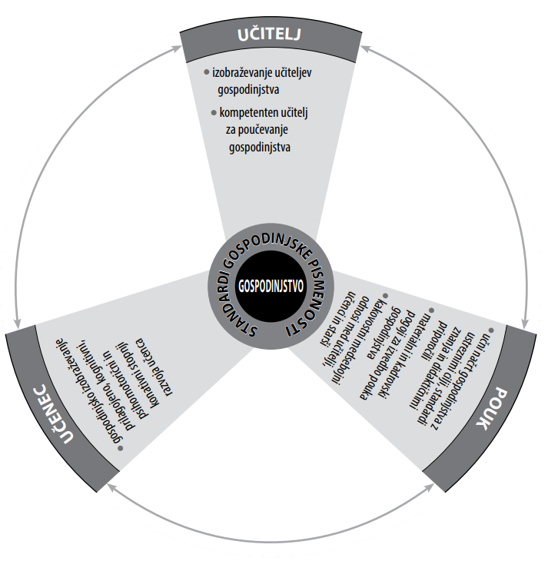
Zaključek – aplikacija izsledkov v izobraževalni proces
Shema 4: Vzgojno-izobraževalni model za gospodinjsko opismenjevanje in doseganje ustrezne GP učencev v procesu osnovnošolskega izobraževanja
Standardi GP – vsebinska zasnova GI (štirje vidiki gospodinjstva in štiri področja gospodinjstva).
Dejavniki na ravni pouka, učitelja in učenca – za dosego kakovostnejšega GI.
Dejavniki se medsebojno povezujejo.
Notes:
Na osnovi pridobljenih rezultatov raziskave in teoretičnih usmeritev je bil oblikovan vzgojno-izobraževalni model za gospodinjsko opismenjevanje in doseganje ustrezne GP učencev v procesu osnovnošolskega izobraževanja.

Slide 24
Kako naprej ?
Gospodinjstvo v vertikali osnovnošolskega izobraževanja - nadgradnja, ne samo v 5. in 6. razredu.
Usklajenost s predmetnikom npr. računanje z odstotki (GO – 5. razred, MAT – 6. razred).
Prilagoditi potrebam in interesom učencev npr. prehransko področje.
Prednosti: osebnostna rast, okoljska pismenost, krožno gospodarstvo, zdravje posameznika in družbe…
Medpredmetno povezovanje.
Kdo poučuje in kdo bo poučeval?

Slide 25
Hvala za vašo pozornost.

